Slide 1
Sondaj privind expunerea lucrătorilor la factori de risc de cancer
Descriere și principalele constatări
Noiembrie 2024

Slide 2



Sondajul pe scurt
Sondaj telefonic cu 24 402 lucrători din șase state membre ale UE
  Acoperire: populația încadrată în muncă din Germania, Spania, Finlanda, Franța, Ungaria și Irlanda (salariați și lucrători independenți), reprezentând 98,5 milioane de lucrători.
Realizat pe baza Sondajului privind expunerea lucrătorilor din Australia
  Seturi standardizate de întrebări (module) care acoperă 50 de profesii.
  Întrebări personalizate scurte, precise și factuale cu privire la sarcini.
Evaluarea de către experți a expunerii probabile la
24 de factori de risc de cancer cunoscuți, cu ajutorul unei aplicații web
Pentru mai multe informații, consultați site-ul OccIDEAS
  Site-ul EU-OSHA - pentru a analiza sondajul privind expunerea lucrătorilor

Slide 3
Evaluarea expunerii – cum funcționează
Lucrător
Computer
Expunere
Întreabă ce sarcini îndeplinește lucrătorul
Norme bazate pe literatura și cunoștințele de specialitate
Evaluează dacă lucrătorul este expus la factori de risc de cancer
OccIDEAS - o aplicație pentru evaluarea expunerii profesionale în 3 etape:
1. Determinarea categoriei profesionale a lucrătorului.
2. Adresarea unui set de întrebări detaliate privind sarcinile asociate categoriei postului, inclusiv privind măsurile de prevenție.
3. Evaluarea automată a expunerii la riscurile selectate pentru fiecare respondent.

Slide 4
Factorii de risc de cancer vizați în sondaj
Expunerea la factori de risc fizic, chimic sau biologic poate fi evaluată în OccIDEAS.
Sondajul vizează expunerea la factori de risc chimic (inclusiv substanțe și amestecuri generate de procese),
precum și expunerea la factori de risc fizic (diferite tipuri de radiații).
Substanțe chimice industriale
1,3 butadienă
acrilamidă
sulfat de dietil/dimetil
epiclorhidrină
oxid de etilenă
formaldehidă
orto-toluidină
Metale
arsen
cadmiu
crom (VI)
cobalt
plumb și compuși anorganici
nichel
Uleiuri
uleiuri minerale (sub formă de ceață)
Pulberi/fibre anorganice
azbest
silice cristalină respirabilă
Produși de combustie
emisii de gaze de eșapament ale motoareloer diesel
Pulberi organice
pulbere de piele
pulbere de lemn
Solvenți
benzen
tricloretilenă
Radiații
radiații ionizante
radiații ultraviolete artificiale, inclusiv expunere oculară
radiații ultraviolete solare, inclusiv expunere oculară

Slide 5
Date privind sondajul – trei tipuri de informații
Variabile demografice și legate de locul de muncă pentru fiecare respondent:
  Gen, categorie de vârstă, țara de origine
  Sector de activitate, ocupație, tipul de loc de muncă și de contract, mărimea locului de muncă, categoria profesională
Răspunsuri la seturile de întrebări, adaptate la categoria profesională a lucrătorului definită la început
Evaluarea expunerii la 24 de factori de risc de cancer pentru fiecare respondent:
  Expunerea probabilă vs. absența expunerii (inclusiv expunerea posibilă, fără dovezi suficiente pentru a defini un nivel)
  Trei niveluri: expunere probabilă mică, medie sau mare

Slide 6
Cele mai frecvente expuneri în ultima săptămână
Porțiunea cu expunere probabilă mare arată că o mare parte din lucrătorii evaluați sunt expuși.
Sursa: Sondajul privind expunerea lucrătorilor 2023, EU-OSHA; populația de referință: toți lucrătorii din
Germania, Spania, Finlanda, Franța, Ungaria și Irlanda.

Slide 7
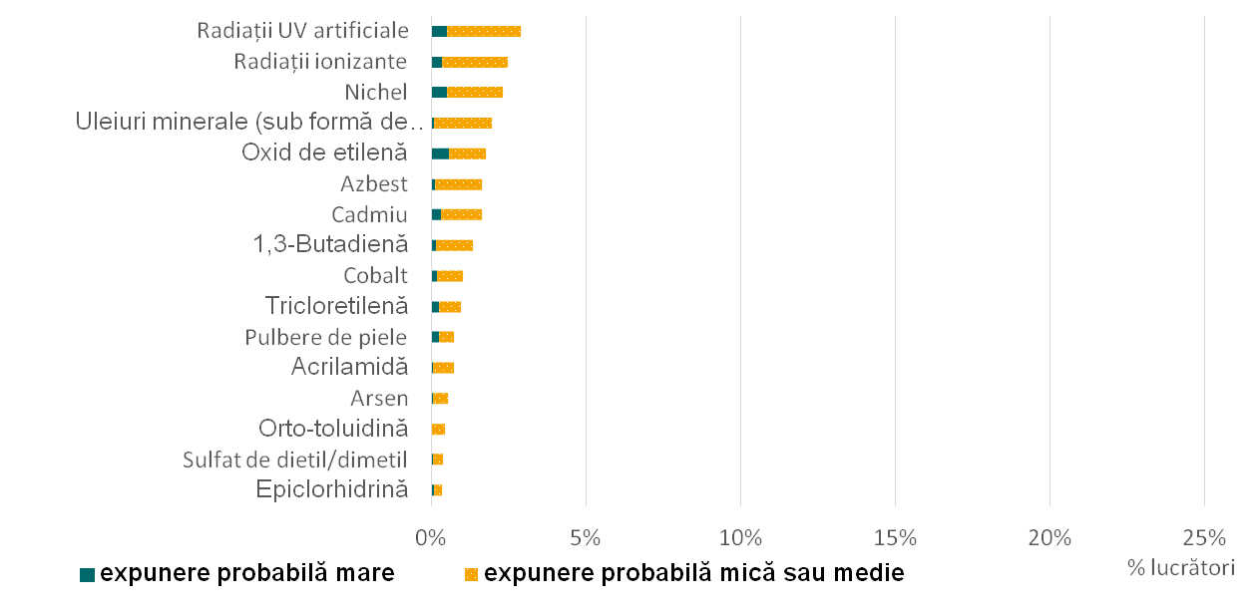
Alte expuneri în ultima săptămână de lucru
Sursa: Sondajul privind expunerea lucrătorilor 2023, EU-OSHA; populația de referință: toți lucrătorii din
Germania, Spania, Finlanda, Franța, Ungaria și Irlanda.

Slide 8
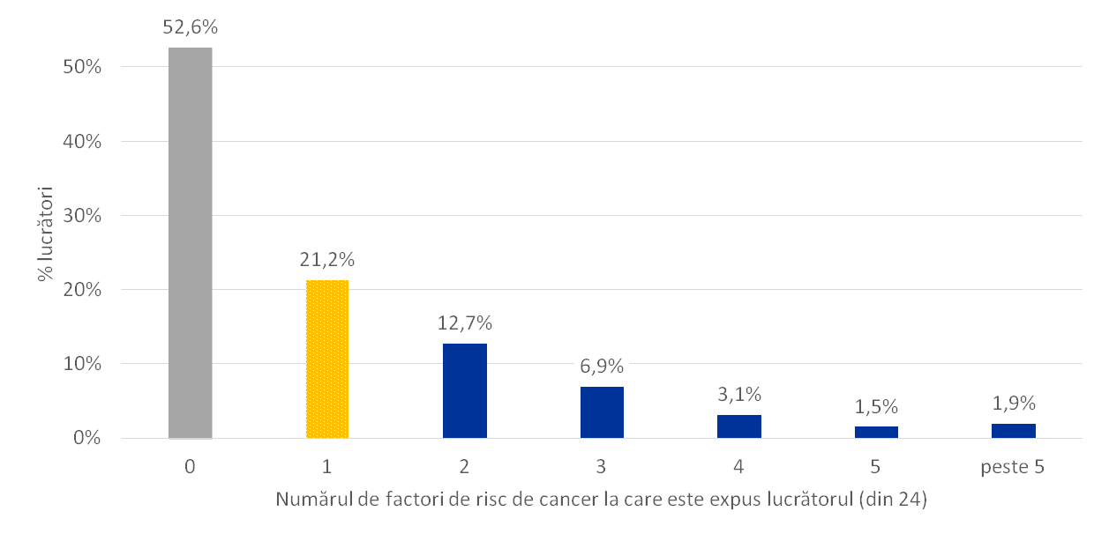
Expunerea la cei 24 de factori de risc de cancer în ultima săptămână
Sursa: Sondajul privind expunerea lucrătorilor 2023, EU-OSHA; populația de referință: toți lucrătorii din
Germania, Spania, Finlanda, Franța, Ungaria și Irlanda.

Slide 9
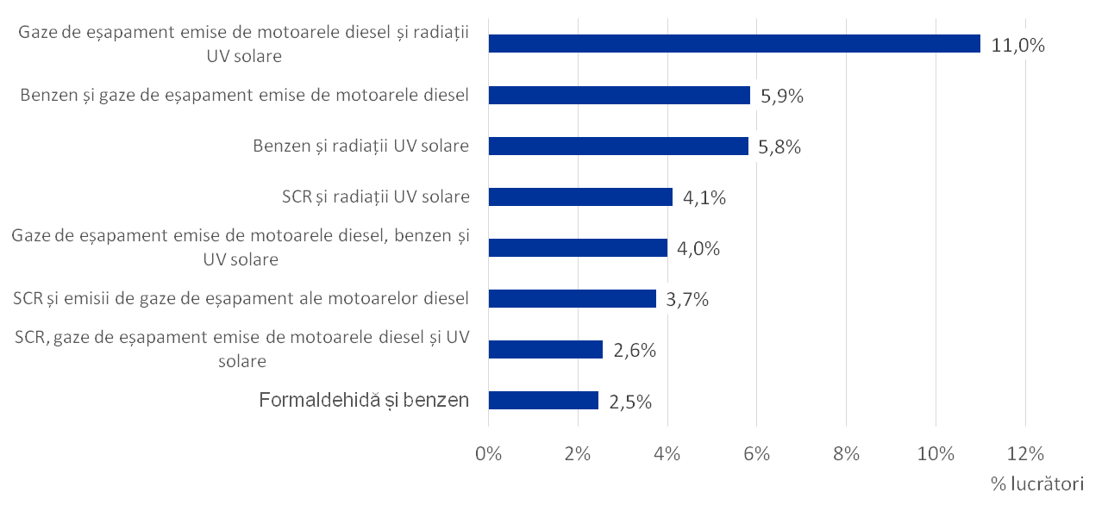
Expuneri multiple pe parcursul aceleiași săptămâni de lucru
Cele mai frecvente expuneri multiple:
SCR: silice cristalină respirabilă; UV: ultraviolete
Sursa: Sondajul privind expunerea lucrătorilor 2023, EU-OSHA; populația de referință: toți lucrătorii din
Germania, Spania, Finlanda, Franța, Ungaria și Irlanda.

Slide 10
Proporția lucrătorilor expuși, în funcție de gen
Cei mai comuni 10 factori de risc de cancer, la orice nivel:
 | Bărbați |  | Femei
 | Expunerea la cel puțin un factor de risc de cancer (din 24) | 56,5 % | Expunerea la cel puțin un factor de risc de cancer (din 24) | 36,3 %
1 | Radiații ultraviolete solare (inclusiv expunere oculară) | 26,4 % | Radiații ultraviolete solare (inclusiv expunere oculară) | 13,8 %
2 | Emisii de gaze de eșapament ale motoarelor diesel | 26,1 % | Emisii de gaze de eșapament ale motoarelor diesel | 12,3 %
3 | Benzen | 15,8 % | Benzen | 9,0 %
4 | Silice cristalină respirabilă | 12,2 % | Formaldehidă | 5,7 %
5 | Crom hexavalent | 7,1 % | Silice cristalină respirabilă | 4,0 %
6 | Formaldehidă | 6,7 % | Radiații ionizante | 2,5 %
7 | Plumb și compuși anorganici | 5,5 % | Radiații ultraviolete artificiale (inclusiv expunere oculară) | 2,0 %
8 | Pulbere de lemn | 4,5 % | Crom hexavalent | 1,9 %
9 | Radiații ultraviolete artificiale (inclusiv expunere oculară) | 3,7 % | Plumb și compuși anorganici | 1,7 %
10 | Nichel | 3,2 % | Oxid de etilenă | 1,6 %
Sursa: Sondajul privind expunerea lucrătorilor 2023, EU-OSHA; populația de referință: toți lucrătorii din
Germania, Spania, Finlanda, Franța, Ungaria și Irlanda.

Slide 11
Proporția lucrătorilor expuși, în funcție de categoria de vârstă
Sursa: Sondajul privind expunerea lucrătorilor 2023, EU-OSHA; populația de referință: toți lucrătorii din Germania, Spania, Finlanda, Franța, Ungaria și Irlanda, cu excepția lucrătorilor cu vârsta sub 18 ani și peste 74 de ani.

Slide 12
Proporția lucrătorilor expuși, în funcție de țară
Cei mai comuni 10 factori de risc de cancer, la orice nivel, pentru toți lucrătorii:
 | Toate țările | Germania | Spania | Finlanda | Franța | Ungaria | Irlanda
Expunerea la cel puțin un factor de risc de cancer (din 24) | 47,3 % | 44,4 % | 47,3 % | 55,9 % | 49,7 % | 55,2 % | 47,6 %
Radiații UV solare (inclusiv expunere oculară) | 20,8 % | 17,3 % | 20,2 % | 28,4 % | 24,4 % | 29,2 % | 21,3 %
Emisii de gaze de eșapament ale motoarelor diesel | 19,9 % | 16,6 % | 20,3 % | 34,8 % | 21,2 % | 27,8 % | 22,0 %
Benzen | 12,8 % | 11,3 % | 13,4 % | 18,0 % | 13,3 % | 17,9 % | 11,6 %
Silice cristalină respirabilă | 8,4 % | 7,7 % | 10,3 % | 10,8 % | 7,6 % | 11,2 % | 6,8 %
Formaldehidă | 6,4 % | 6,0 % | 7,2 % | 4,8 % | 6,7 % | 5,1 % | 6,9 %
Crom hexavalent | 4,7 % | 4,8 % | 4,8 % | 6,0 % | 4,3 % | 5,5 % | 4,7 %
Plumb și compuși anorganici | 3,8 % | 3,3 % | 4,2 % | 3,5 % | 4,1 % | 4,3 % | 4,1 %
Pulbere de lemn | 3,2 % | 2,5 % | 3,7 % | 7,3 % | 3,0 % | 6,3 % | 2,5 %
Radiații UV artificiale (inclusiv expunere oculară) | 2,9 % | 3,6 % | 2,0 % | 4,8 % | 2,4 % | 3,3 % | 1,7 %
Radiații ionizante | 2,5 % | 3,1 % | 1,6 % | 2,5 % | 2,4 % | 1,5 % | 1,8 %
UV: ultraviolete
Sursa: Sondajul privind expunerea lucrătorilor 2023, EU-OSHA; populația de referință: toți lucrătorii din
Germania, Spania, Finlanda, Franța, Ungaria și Irlanda.

Slide 13
Proporția lucrătorilor expuși, în funcție de sectorul de activitate
Cele 10 sectoare de activitate cu cea mai mare proporție de lucrători expuși la cel puțin un factor de risc de cancer, la orice nivel (din 24):
Diviziunea NACE Rev.2 | Activitatea economică | Expunerea la cel puțin un factor de risc de cancer (din 24)
NACE 08 | Alte activități din industria extractivă | 100,0 %
NACE 02 | Silvicultură și exploatare forestieră | 93,5 %
NACE 95 | Repararea computerelor și a bunurilor personale și de uz casnic | 88,3 %
NACE 42 | Construcții civile | 87,4 %
NACE 31 | Producția de mobilier | 87,0 %
NACE 50 | Transporturi pe apă | 84,8 %
NACE 01 | Producție vegetală și producție animală, vânătoare și servicii asociate | 84,4 %
NACE 03 | Pescuit și acvacultură | 81,9 %
NACE 41 | Construirea de clădiri | 81,4 %
NACE 15 | Fabricarea articolelor din piele și a articolelor de încălțăminte | 81,2 %
NACE: Nomenclatorul statistic al activităților economice, vezi site-ul Eurostat.
Sursa: Sondajul privind expunerea lucrătorilor 2023, EU-OSHA; populația de referință: lucrătorii care muncesc în cele 10 sectoare de activitate din tabel în Germania, Spania, Finlanda, Franța, Ungaria și Irlanda.

Slide 14
Proporția lucrătorilor expuși, în funcție de categoria profesională (1/3)
Categoriile profesionale cu cel mai mare număr mediu de expuneri per lucrător (3 sau mai mulți factori de risc de cancer): Lucrători în domeniul construcțiilor de drumuri
Clasament | Factori de risc de cancer | Proporția lucrătorilor expuși din domeniul construcțiilor de drumuri
1 | Silice cristalină respirabilă | 92,2 %
2 | Emisii de gaze de eșapament ale motoarelor diesel | 78,2 %
3 | Radiații ultraviolete solare (inclusiv expunere oculară) | 75,4 %
4 | Benzen | 68,4 %
5 | Plumb și compuși anorganici | 14,4%
6 | Formaldehidă | 8,3 %
7 | Azbest | 7 %
8 | Crom hexavalent | 1,2 %
Sursa: Sondajul privind expunerea lucrătorilor 2023, EU-OSHA; populația de referință: lucrătorii din categoria profesională „lucrători în domeniul construcțiilor de drumuri” din Germania, Spania, Finlanda, Franța, Ungaria și Irlanda.

Slide 15
Proporția lucrătorilor expuși, în funcție de categoria profesională (2/3)
Categoriile profesionale cu cel mai mare număr mediu de expuneri per lucrător (3 sau mai mulți factori de risc de cancer): Pompieri
Clasament | Factori de risc de cancer | Proporția pompierilor expuși
1 | Radiații ultraviolete solare (inclusiv expunere oculară) | 57,7 %
2 | Emisii de gaze de eșapament ale motoarelor diesel | 51,8 %
3 | Benzen | 51,3 %
4 | 1,3-Butadienă | 45,7 %
5 | Formaldehidă | 45,2 %
6 | Crom hexavalent | 27,8 %
7 | Plumb și compuși anorganici | 27,8 %
8 | Azbest | 22,6 %
9 | Silice cristalină respirabilă | 5,0 %
10 | Pulbere de lemn | 4,6 %
11 | Uleiuri minerale (sub formă de ceață) | 2,0 %
Sursa: Sondajul privind expunerea lucrătorilor 2023, EU-OSHA; populația de referință: lucrătorii din categoria profesională „pompieri” din Germania, Spania, Finlanda, Franța, Ungaria și Irlanda.

Slide 16
Proporția lucrătorilor expuși, în funcție de categoria profesională (3/3)
Categoriile profesionale cu cel mai mare număr mediu de expuneri per lucrător (3 sau mai mulți factori de risc de cancer): Mineri/lucrători în industria extractivă
Clasament | Factori de risc de cancer | Proporția minerilor/lucrătorilor expuși din industria extractivă
1 | Emisii de gaze de eșapament ale motoarelor diesel | 98,5 %
2 | Silice cristalină respirabilă | 98,2 %
3 | Radiații ultraviolete solare (inclusiv expunere oculară) | 55,9 %
4 | Benzen | 13,5 %
5 | Arsen | 12,5 %
6 | Azbest | 8,7 %
7 | Cobalt | 4,4 %
8 | Plumb și compuși anorganici | 4,1 %
9 | Nichel | 2,8 %
Sursa: Sondajul privind expunerea lucrătorilor 2023, EU-OSHA; populația de referință: lucrătorii din categoria profesională „mineri/lucrători în industria extractivă” din Germania, Spania, Finlanda, Franța, Ungaria și Irlanda.

Slide 17
Expunerea la radiații ultraviolete (UV) solare
Situația expunerii în rândul lucrătorilor expuși la radiații UV solare
(același lucrător poate fi expus în mai multe situații):
100 %
Situația expunerii (sarcinile efectuate în ultima săptămână) | Orice nivel | Mic | Mediu | Mare
Lucrul afară în timpul zilei, în aer liber | 63,0 % | 16,5 % | 82,5 % | 1,1 %
Lucrul cu sau în apropierea suprafețelor reflectorizante (nisip, sticlă, tablă de oțel pentru acoperișuri, apă, beton sau ciment, plastic, zăpadă) | 40,4 % | 26,6 % | 71,5 % | 1,8 %
Inclusiv: lucrul cu zăpada sau în apropierea ei | 1,0 % | 0,0 % | 28,6 % | 71,4 %
Lucrul afară în timpul zilei, parțial la umbră, cel puțin 1 oră/zi | 31,9 % | 31,4 % | 68,1 % | 0,5 %
Lucrul afară în timpul zilei într-un vehicul cu geamurile deschise cel puțin 1 oră/zi | 22,9 % | 32,0 % | 67,7 % | 0,3 %
Sursa: Sondajul privind expunerea lucrătorilor 2023, EU-OSHA; populația de referință: toți lucrătorii expuși la radiații UV solare
(inclusiv expunere oculară) în Germania, Spania, Finlanda, Franța, Ungaria și Irlanda.
Memento: Conform evaluării, 20,8 % din numărul total de lucrători au fost expuși la radiații UV solare în ultima săptămână de lucru.
Notă: Sondajul a fost efectuat pe teren în perioada septembrie 2022 - februarie 2023.
Notes:
Interpretare: 63 % din lucrătorii expuși la radiații UV solare lucrau afară în timpul zilei, în aer liber. 16,5 % din ei au fost evaluați ca fiind expuși la un nivel scăzut.
Nivelurile de expunere (scăzut, mediu și ridicat) însumează 100 % (totalul lucrătorilor expuși la orice nivel).

Slide 18
Măsuri de protecție – expunerea la radiații UV solare
Utilizarea măsurilor de protecție în rândul lucrătorilor expuși la radiații UV solare și pentru fiecare situație de expunere (același lucrător poate recurge la mai mult de o măsură):
Situația expunerii (sarcini efectuate în ultima săptămână lucrătoare) | Utilizarea de echipamente de protecție pentru ochi (purtarea de ochelari de soare) | Purtarea unor articole de îmbrăcăminte care să acopere cea mai mare parte a corpului (de exemplu, pantaloni și cămăși sau tricouri cu mâneci) | Utilizarea de creme de protecție solară | Purtarea unei pălării sau a altui tip de protecție a capului împotriva soarelui
Lucrul afară în timpul zilei, în aer liber | 21,6 % | 86,9 % | 13,3 % | 49,4 %
Lucrul cu sau în apropierea suprafețelor reflectorizante (nisip, sticlă, tablă de oțel pentru acoperișuri, apă, beton sau ciment, plastic, zăpadă) | 38,1 % | Nu s-a întrebat | Nu s-a întrebat | Nu s-a întrebat
Inclusiv: lucrul cu zăpada sau în apropierea ei | 28,6 % | Nu s-a întrebat | Nu s-a întrebat | Nu s-a întrebat
Lucrul afară în timpul zilei, parțial la umbră, cel puțin 1 oră/zi | 29,1 % | 88,7 % | 14,5 % | 44,2 %
Lucrul afară în timpul zilei într-un vehicul cu geamurile deschise cel puțin 1 oră/zi | 45,8 % | 88,1 % | 10,6 % | Nu s-a întrebat
Sursa: Sondajul privind expunerea lucrătorilor 2023, EU-OSHA; populația de referință: toți lucrătorii expuși la radiații UV solare
(inclusiv expunere oculară) din Germania, Spania, Finlanda, Franța, Ungaria și Irlanda.
Notes:
Interpretare: 21,6 % din lucrătorii expuși la radiații UV solare și care lucrau afară în timpul zilei, în aer liber, au declarat că poartă ochelari de soare.

Slide 19
Expunere la silice cristalină respirabilă (SCR)
Cele mai frecvente situații ale expunerii în rândul lucrătorilor expuși la SCR (același lucrător poate fi expus în mai multe situații):
100 %
Situația expunerii | Orice nivel | Mic | Mediu | Mare
Conducerea unui vehicul pe un șantier de construcții, într-o mină sau carieră (nu este specifică pentru niciun loc de muncă) | 26,5 % | 66,2 % | 10,3 % | 23,6 %
Prezența pulberii de nisip la locul de muncă (în profesiile din domeniul construcțiilor) | 20,1 % | 4,3 % | 13,9 % | 81,8 %
Perforarea sau găurirea pereților (în profesiile din domeniul construcțiilor) | 15,6 % | 16,1 % | 39,0 % | 44,9 %
Lucrul cu beton, piatră, piatră artificială, ardezie, plăci ceramice sau cărămizi, inclusiv: (nu este specific pentru niciun loc de muncă) | 13,9 % | 1,3 % | 8,0 % | 90,7 %
Lucrul cu plăci ceramice (nu este specific pentru niciun loc de muncă) | 3,4 % | 0,1 % | 10,1 % | 89,8 %
Lucrul cu piatră artificială (nu este specific pentru niciun loc de muncă) | 3,0 % | 0,0 % | 0,0 % | 100,0 %
Amestecarea betonului sau a cimentului (în profesiile din domeniul construcțiilor) | 13,5 % | 0,0 % | 0,0 % | 100,0 %
Aratul, grăpatul sau orice altă lucrare a solului (pentru fermierii din sectorul agricol și al creșterii animalelor) | 7,9 % | 16,0 % | 55,6 % | 28,4 %
Sursa: Sondajul privind expunerea lucrătorilor 2023, EU-OSHA; populația de referință: lucrătorii care sunt expuși la SCR din Germania, Spania, Finlanda, Franța, Ungaria și Irlanda și care lucrează în una sau mai multe situații din cele enumerate.
Memento: Conform evaluării, 8,4 % din numărul total al lucrătorilor au fost expuși la SCR în ultima săptămână de lucru.
Notes:
Interpretare: 26,5 % din lucrătorii expuși la SCR conduceau vehicule pe un șantier de construcții, într-o mină sau o carieră în ultima săptămână de lucru.
Nivelurile de expunere (scăzut, mediu și ridicat) însumează 100 % (totalul lucrătorilor expuși la orice nivel).

Slide 20
Măsuri de protecție – expunerea la SCR
Utilizarea măsurilor de protecție în rândul lucrătorilor expuși la SCR și pentru fiecare situație de expunere (același lucrător poate recurge la mai mult de o măsură):
Situația expunerii (sarcini efectuate în ultima săptămână lucrătoare) | Pulverizarea cu apă sau vaporizarea cu apă | Ventilație de evacuare locală, extragerea cu ajutorul instrumentelor de lucru sau colectarea pulberilor | Utilizarea unei cabine închise | Mască filtrantă sau aparat de ventilare | Niciuna dintre măsurile de protecție enumerate anterior
Prezența pulberii de nisip la locul de muncă | 30,0 % | Nu s-a întrebat | Nu s-a întrebat | Nu s-a întrebat | 70,0 %
Perforarea sau găurirea pereților | Nu s-a întrebat | 37,0 % | Nu s-a întrebat | Nu s-a întrebat | 63,0 %
Lucrul cu beton, piatră, piatră artificială, ardezie, plăci ceramice sau cărămizi: | 30,0 % | 30,0 % | Nu s-a întrebat | 35,4 % | 43,5 %
Lucrul cu plăci ceramice | 35,8 % | 46,7 % | Nu s-a întrebat | 33,9 % | 36,1 %
Lucrul cu piatră artificială | 24,1 % | 35,4 % | Nu s-a întrebat | 44,3 % | 48,3 %
Aratul, grăpatul sau lucratul solului în alt mod | Nu s-a întrebat | Nu s-a întrebat | 45,7 % | Nu s-a întrebat | 54,3 %
Sursa: Sondajul privind expunerea lucrătorilor 2023, EU-OSHA; populația de referință: lucrătorii expuși la SCR din Germania, Spania, Finlanda, Franța, Ungaria și Irlanda și care lucrează în una sau în mai multe din situațiile enumerate.
Notă: 40,2 % din lucrătorii expuși la SCR și care lucrează cu pulbere de nisip la locul de muncă aplică și măsuri de curățare (curățare cu aspiratorul sau spălare cu apă).
Notes:
Interpretare: 30 % din lucrătorii expuși la SCR și care lucrează cu pulberi la locul de muncă au declarat că utilizează pulverizarea sau vaporizarea cu apă pentru a reduce cantitatea de praf.

Slide 21
La ce ajută sondajul?
Creșterea gradului de sensibilizare cu privire la expunerea la factorii de risc de cancer la locul de muncă.
O mai bună concepere și direcționare a măsurilor de prevenție.
Contribuție la baza de dovezi pentru politici, inclusiv evaluare:
  Contribuție la acțiunile în domeniul securității și sănătății în muncă - Planul european de combatere a cancerului.
  Sprijinirea unuia dintre obiectivele esențiale – Cadrul strategic al UE privind sănătatea și securitatea la locul de muncă 2021-2027 (consolidarea prevenirii bolilor profesionale, în special a cancerului).
  Furnizarea de informații pentru actualizarea legislației UE în vederea îmbunătățirii protecției împotriva substanțelor periculoase și a combaterii cancerului profesional.
Participarea la activitățile desfășurate în contextul Foii de parcurs privind agenții cancerigeni.
Notes:
Informații calitative în scopuri de prevenție și de elaborare a politicilor

Slide 22
Creatori
Autori: Marine Cavet, Xabier Irastorza, Elke Schneider, Nadia Vilahur, cu sprijinul lui Nacho Díez și al lui Pablo Vidal (EU-OSHA).
Coordonarea sondajului: Marine Cavet (EU-OSHA).
© Agenția Europeană pentru Securitate și Sănătate în Muncă, 2024
Reproducerea textului este autorizată cu condiția menționării sursei.
Pentru reproducerea sau utilizarea oricăror fotografii pentru care EU-OSHA nu deține drepturi de autor, trebuie solicitat acordul direct de la deținătorii drepturilor de autor.
Nici agenția europeană, nici altă persoană care acționează în numele agenției nu este responsabilă de modul în care ar putea fi utilizate aceste informații.

